Slide 1
OSI 7-Layers
진정우
Notes:
OSI 7계층을 발표하게 된 진정우입니다
발표 시작하겠습니다.

Slide 2


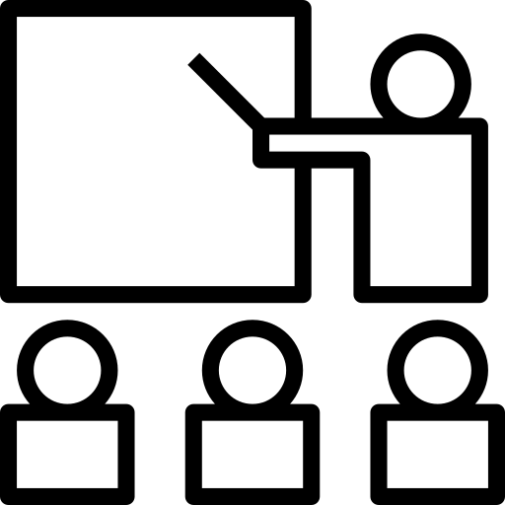





Contents
contents
before
word
application
presentation
session
transport
network
data link
physical
Words
Application Layer
Presentaion Layer
Session Layer
Notes:
우선 목차에 대해서 설명하겠습니다.
용어 설명과
OSI 7계층의 가장 윗 부분인 응용 계층부터 표현계층, 세션계층,

Slide 3
Contents
contents
before
word
application
presentation
session
transport
network
data link
physical
Transport Layer
Network Layer
Data Link Layer
Physical Layer
Notes:
전송 계층, 네트워크 계층, 데이터 링크 계층, 물리 계층 순으로
발표하겠습니다.

Slide 4
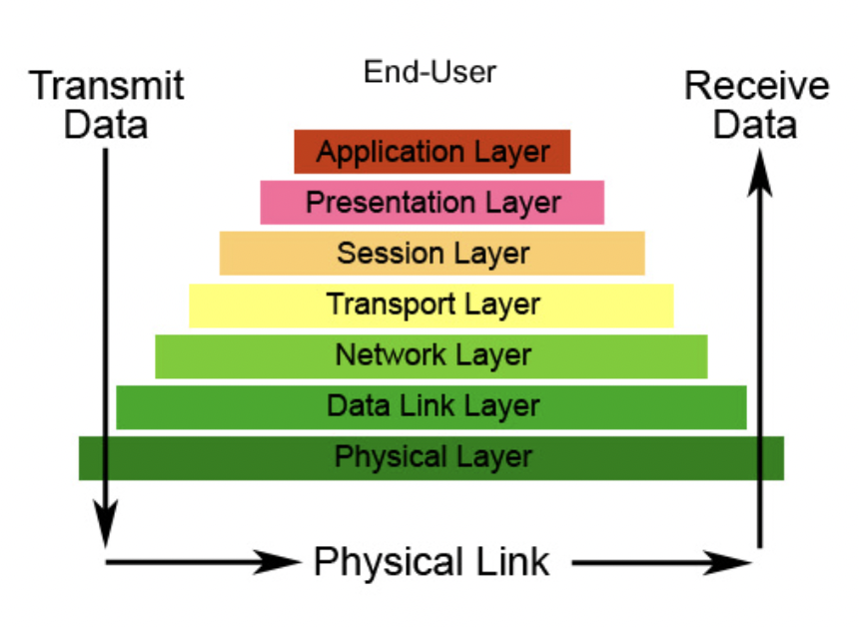
시작하기 전에
contents
contents
word
application
presentation
session
transport
network
data link
physical
OSI 7-Layers의 구조
OSI 7-Layers를 설명하기 전에 간단하게
네트워크 용어에 대한 설명
각 계층의 역할
발표 형식 : Top-down 방식
Notes:
시작하기 전에
OSI 7 계층의 구조부터 보여드리겠습니다.
데이터를 보낼 때에는 위에서 아래로 데이터가 보내지게 되고
데이터를 받을 때에는 아래에서 위로 데이터가 보내지게 됩니다
그리고,
발표는 네트워크 용어에 대해서 잘 모르신 분들도 계실 거 같아서 용어에 대한 설명을 먼저 하고, 각 계층의 대해서 발표를 진행을 하는데
위 계층에서부터 시작해서 Top-down 방식으로 발표를 해보겠습니다

Slide 5
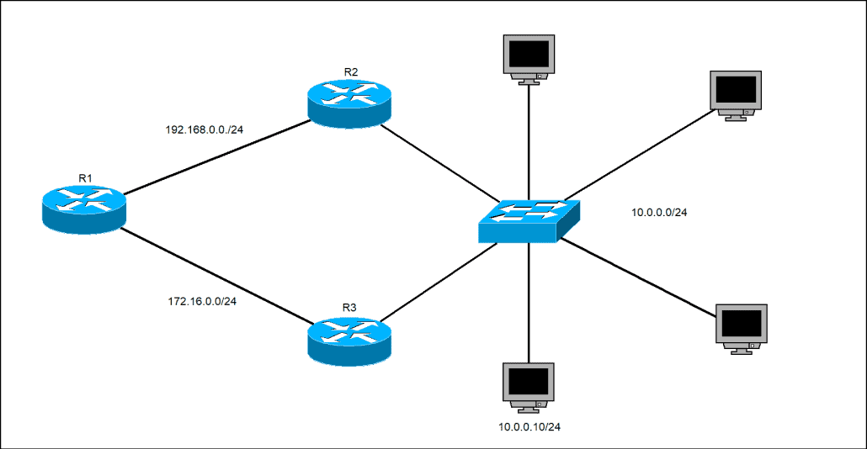
Word
네트워크(Network): 컴퓨터를 두 대 이상 연결하여 서로 데이터를 전송할 수 있는 통신망
세그먼트(Segment): 데이터를 보내면 세그먼트라는 단위로 쪼갬(각 세그먼트에 헤더를 붙임)
패킷(Packet): 헤더가 붙여진 정보 패키지
헤더(Header): 패킷 앞부분에 전송할 때 필요한 정보
프로토콜(Protocol): 통신을 하기 위한 규칙
포워딩(Forwading)
전달
데이터(패킷)가 라우터의 입력 링크에 도달했을 때 라우터는 그 패킷을 적절한 출력 링크로 이동 시킴
라우트(Route): 출발지에서 목적지까지 데이터가 가는 경로(Routing)
최단경로탐색 알고리즘 – Dijkstra algorithm
라우트 해주는 기계를 ‘라우터’라 함
contents
before
word
application
presentation
session
transport
network
data link
physical
Notes:
네트워크 용어에 대해서 설명해보겠습니다.
네트워크는 ~~~~~ 통신망을 말하고
세그먼트는 데이터를 보내게 되면 '세그먼트'라는 작은 단위로 쪼개져서 데이터가 보내지게 됩니다
패킷은 세그먼트에 '헤더'라는 것이 붙여진 상태를 말하고, 데이터가 실제로 오가는 상황에서는 패킷 단위로 송수신을 하게 됩니다
헤더는 패킷 앞부분에 붙어있고, 데이터를 보내는데 필요한 정보를 담고 있습니다.
프로토콜은 통신을 하기 위한 규칙, 규격입니다
그리고 포워딩은 데이터가 라우터라는 곳에 도착했을 때 적절하게 배치되게 해주는 것을 말합니다
마지막으로 라우트는 데이터가 출발지에서 목적지까지 가는 경로를 말하고
우리가 최단경로탐색 알고리즘 주에 배울 다익스트라 알고리즘 기법이 실제로 사용되고 있습니다.
참고로, 라우트를 해주는 기계를 라우터라고 합니다.

Slide 6
응용 계층
Application Layer
Notes:
그럼 응용 계층 설명 시작하겠습니다.

Slide 7
Application Layer
contents
before
word
application
presentation
session
transport
network
data link
physical
응용 계층의 역할
세션계층에서 응용계층까지의 상위계층의 주된 기능은 데이터를 송수신하는 양쪽의 종점(종단) 컴퓨터 내의 프로세스 간의 통신 프로콜이라 할 수 있음
네트워크 애플리케이션은 컴퓨터 네트워크의 존재 이유
웹 서핑, 검색, 메시징, P2P 파일 공유, 페이스북, 넷플릭스, 인스타그램, 트위터 등
즉, 애플리케이션이 동작하는 계층이라서 응용 계층
응용 계층에서는 클라이언트의 요청을 전달하기 위해 서버가 이해할 수 있는 메시지로 변환하고 표현(Presentaion) 계층에 데이터를 보냄
반대로 데이터를 받는 상황이면, 클라이언트가 이해할 수 있는 메시지로 변환
클라이언트 측 애플리케이션(웹 브라우저, 메일 프로그램 등)이 서버 측 애플리케이션(웹 서버 프로그램, 메일 서버 프로그램)과 통신을 하려면 응용 계층의 프로토콜을 필요로 함
HTTP/HTTPS(웹 사이트), FTP(파일을 전송할 때), SMTP(메일을 보낼 때), POP3(메일을 받을 때), DNS(IP 주소 해석) 등
Notes:
응용 계층의 역할은
서버와 클라이언트, 프로세스 간의 통신 프로토콜입니다
네트워크의 존재 이유라고 할 수 있고,
웹 서핑, 넷플릭스 등 우리가 많이 사용하는 프로그램들을 보여주는 곳입니다.
즉, 애플리케이션이 동작하는 계층이라서 응용 계층입니다
그리고 데이터를 보낼 때 응용 계층은 서버가 이해할 수 있는 메시지로 변환을 해주고 표현 계층에 데이터를 보냅니다
그리고 응용 계층에서 우리가 많이 사용하는 프로토콜들은
http/https, ftp 등 이렇게 있습니다

Slide 8
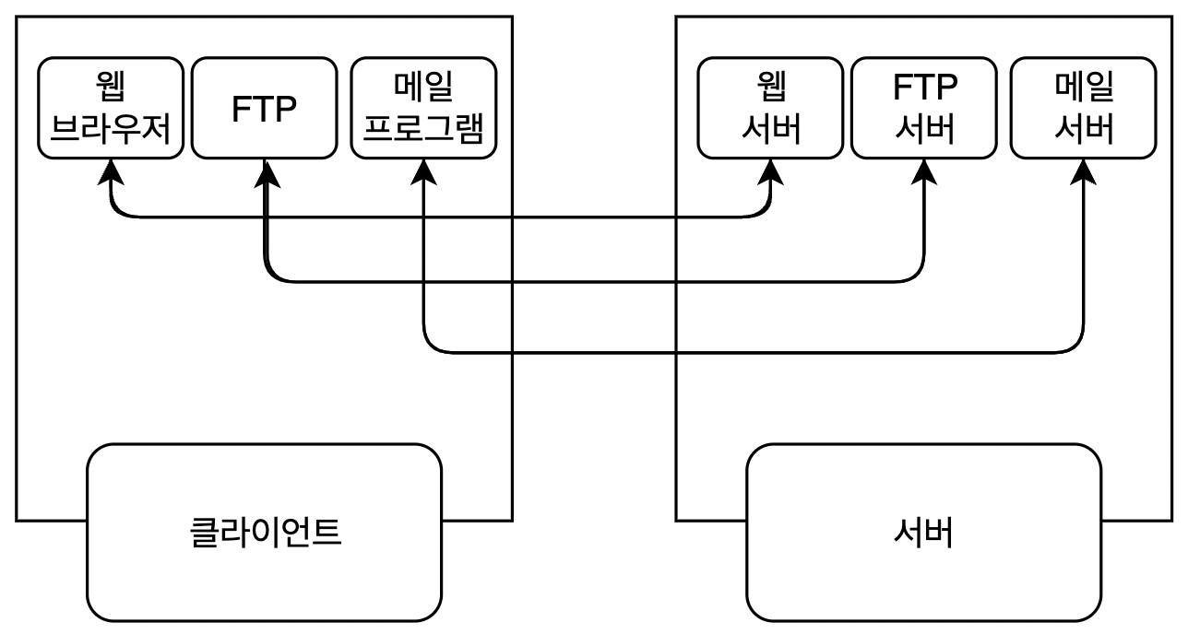
Application Layer
contents
before
word
application
presentation
session
transport
network
data link
physical
응용 계층의 구조(클라이언트 – 서버)
항상 켜져 있는 웹 서버는 클라이언트로부터 요청이 올 때까지 대기
클라이언트로부터 객체를 요청 받으면 서버는 클라이언트에 요청된 객체를 보내 응답
Notes:
웹 개발을 하다 보면 이런 구조를 많이 보게 될 텐데
OSI 7계층에서 아래 계층들을 생각하지 않고
응용 계층의 서버와 클라이언트의 연결된 구조만 생각하면
이러한 그림처럼 생각할 수 있습니다.

Slide 9
Application Layer
contents
before
word
application
presentation
session
transport
network
data link
physical
데이터 상황(데이터를 보낼 때)
header
packet(data)
윗 계층에서 아직 데이터를
받지 못한 다른 계층들
Notes:
그리고 데이터를 보냈을 때,
응용계층을 거치게 되면 데이터를 이러한 형태를 갖게 됩니다.
packet이 있고 그 앞에 header가 붙여진 상태입니다.

Slide 10
표현 계층
Presentation Layer
Notes:
다음은 표현 계층입니다

Slide 11
Presentation Layer
contents
before
word
application
presentation
session
transport
network
data link
physical
표현 계층의 역할
응용 계층으로부터 받은 데이터를 세션 계층에 보내기 전에 통신에 적당한 형태로 변환
세션 계층에서 받은 데이터는 응용 계층에 맞게 변환
서로 다른 데이터 표현 형태를 갖는 시스템 간의 상호 접속을 위한 필요한 계층
코드 변환, 데이터 암호화, 데이터 압축, 구문 검색, 정보 형식 변환(포맷), 문맥 관리 기능
즉, 표현계층은 응용 계층의 부담을 덜어주는 역할
응용 게층으로부터 데이터를 받거나, 응용 게층으로 전달해야 할 데이터를 인코딩 및 디코딩
UTF-8로 인코딩 되어 있는 문서를 ASCII로 인코딩 된 문서로 변환하려 할 때, 표현계층에서 이루어짐
유명한 프로토콜: ASCII, MPEG, JPEG, MIDE 등
Notes:
표현계층의 최종적인 역할은
응용 계층으로부터 받는 데이터나 응용 계층으로 보낼 데이터를 인코딩 및 디코딩을 해주어 응용 계층의 부담을 덜어주는 것입니다
그리고 세션 계층으로 데이터를 보낼 때는 통신에 적당한 형태로 변환을 시켜줍니다.
코드 변환, 데이터 암호화, 데이터 압축, 구문 검색, 정보 형식 변환 등
이러한 기능들을 담당하고 있습니다.
UTF-8로 인코딩 되어 있는 문서를 아스키로 인코딩을 해주는 역할도 있습니다.

Slide 12
Presentation Layer
contents
before
word
application
presentation
session
transport
network
data link
physical
데이터 상황(데이터를 보낼 때)
header
packet(data)
header
packet(data)
윗 계층에서 아직 데이터를
받지 못한 다른 계층들
Notes:
그리고 데이터가 표현계층을 지났을 때
데이터 상황인데
원래 있던 packet과 header는 이렇게 그 크기만큼 캡슐화가 되어
packet을 이루고, 그 패킷에 또 표현계층의 header가 붙습니다

Slide 13
세션 계층
Session Layer
Notes:
다음은 세션 계층입니다

Slide 14
Session Layer
contents
before
word
application
presentation
session
transport
network
data link
physical
세션 계층의 역할
앞서 설명했듯이 응용계층부터 세션계층까지의 주된 기능은 프로세스 간의 통신
세션계층은 응용 프로그램 간의 대화(통신)를 유지하기 위한 구조를 제공
두 응용 프로그램 간의 연결 설정
유지 및 종료
컴퓨터들끼리는 서로 논리적으로 연결이 되어있어야 하는데, 세션계층이 이를 담당
네트워크 오류로 인해 데이터 송/수신 중 연결이 끊기면 처음부터 재전송하는 것이 아니라 오류가 발생한 지점 이후에 데이터만 재전송하도록 함
즉, 네트워크 연결에서 application은 세션이라는 창을 통해 연결을 공유하는 것을 가능케 함
Notes:
세션 계층의 역할은 통신 유지 입니다.
세션 계층은 통신 유지를 위한 구조를 제공을 하고 있습니다.
두 응용 프로그램 간의 연결 설정과
유지 및 종료가 있고
그리고 컴퓨터들끼리는 서로 논리적으로 연결이 되어 있어야 하는데,
세션 계층이 이를 담당합니다
통신이 되고 있던 네트워크가 오류로 인해 연결이 끊기게 되면 처음부터 재전송하는 것이 아니라 오류가 발생한 지점부터 데이터만 재전송해주도록 합니다.

Slide 15
Session Layer
contents
before
word
application
presentation
session
transport
network
data link
physical
세션 계층의 역할 정리
컴퓨터(프로세스) 간 논리적인 연결 서비스를 제공
전송모드 결정(반이중, 전이중, 단방향, 병렬, 직렬, 동기, 비동기)
연결과 동기를 위한 데이터 교환을 관리(동기권 제어)
토큰 관리
Notes:
세션 계층의 역할을 정리를 해보면
컴퓨터 간의 논리적인 연결 서비스 제공
그리고 전송모드를 결정을 해주고
데이터 교환을 위한 관리
토큰 관리를 해줍니다

Slide 16
Session Layer
contents
before
word
application
presentation
session
transport
network
data link
physical
데이터 상황(데이터를 보낼 때)
header
packet(data)
header
packet(data)
header
packet(data)
윗 계층에서 아직 데이터를
받지 못한 다른 계층들
Notes:
마찬가지로 캡슐화를 시켜주고, 캡슐화가 된 패킷에 헤더가 붙고
이 데이터는 아래 계층인 전송 계층으로 넘어가게 됩니다

Slide 17
전송 계층
Transport Layer
Notes:
전송 계층입니다

Slide 18
Transport Layer
contents
before
word
application
presentation
session
transport
network
data link
physical
전송 계층의 역할
전송 계층 프로토콜은 서로 다른 호스트에서 동작하는 프로세스 간의 논리적 통신을 제공
프로세스는 데이터 운반에 사용되는 물리적인 하위 구조의 세부 사항에 상관없이 송수신을 위해 논리적 통신을 사용
전송 계층 프로토콜은 라우터가 아닌 종단 시스템에서 구현됨
송신을 할 때, 전송 계층에서 메시지를 전송 계층 패킷으로 변환
변환된 패킷에 헤더를 붙인 후 네트워크 계층으로 패킷을 전달
Notes:
전송 계층의 역할로는
서로 다른 호스트에서 동작하는 프로세스 간의 논리적 통신을 제공해줍니다
프로세스는 데이터 운반에 사용되는 물리적인 세부 사항에 상관없이
송수신을 위해 논리적 통신을 사용합니다

Slide 19
Transport Layer
contents
before
word
application
presentation
session
transport
network
data link
physical
전송 계층과 네트워크 계층 사이의 관계
전송 계층 프로토콜은 서로 다른 호스트에서 동작하는 프로세스들 사이의 논리적 통신 제공
네트워크 계층 프로토콜은 호스트들 사이의 논리적 통신을 제공
관계 예시
두 집안이 있다고 가정
한 집안은 의정부에 한 집안은 제주도에 거주 – 각각 12명의 아이들이 있음
두 집안은 사촌 관계 – 사이가 매우 좋아서 서로 매주 편지를 써서 우편 서비스로 배달(144통의 편지)
각 집안의 우편 수거 및 배부 담당 – 제주도(길동), 의정부(동길)
우편 서비스 -> 두 집 간에 논리 통신 제공
애플리케이션 메시지 = 봉투 안의 편지
프로세스 = 사촌 형제
호스트 = 집
계층 프로토콜 = 길동이와 동길이
네트워크 프로토콜 = 우편 서비스
Notes:
그리고
전송 계층과 네트워크 계층의 관계를 만들어봤는데,
개념이 헷갈릴 거 같아서 정리해봤습니다.
전송 계층의 프로토콜은 프로세스들 사이의 논리적 통신이고
네트워크 계층의 프로토콜은 호스트들 사이의 논리적 통신을 제공을 합니다
무슨 말인지 헷갈릴 거 같아서
예시를 들자면,
두 집안이 있다고 가정을 하면, 두 집안은 멀리 떨어져서 살고 있고
각각 집안의 12명의 아이들이 있습니다.
그 두 집안은 사촌 관계이고 사이가 매우 좋아서 서로 매주 편지를 써서
우편 서비스로 배달을 합니다
그리고, 각 집안에서 우편의 수거와 다른 형제들에게 우편을 배부해주는 길동이와 동길이가 있습니다.
이제 이 예시와 각 계층의 데이터를 비교를 해보자면
~~~~~~~~(그냥 읽기)~~~~~~~~~

Slide 20
Transport Layer
contents
before
word
application
presentation
session
transport
network
data link
physical
데이터 상황(데이터를 보낼 때)
header
packet(data)
header
packet(data)
header
packet(data)
header
packet(data)
윗 계층에서 아직 데이터를
받지 못한 다른 계층들
Notes:
표현 계층을 지났을 때의 데이터 상황입니다

Slide 21
네트워크 계층
Network Layer
Notes:
다음은 네트워크 계층입니다

Slide 22
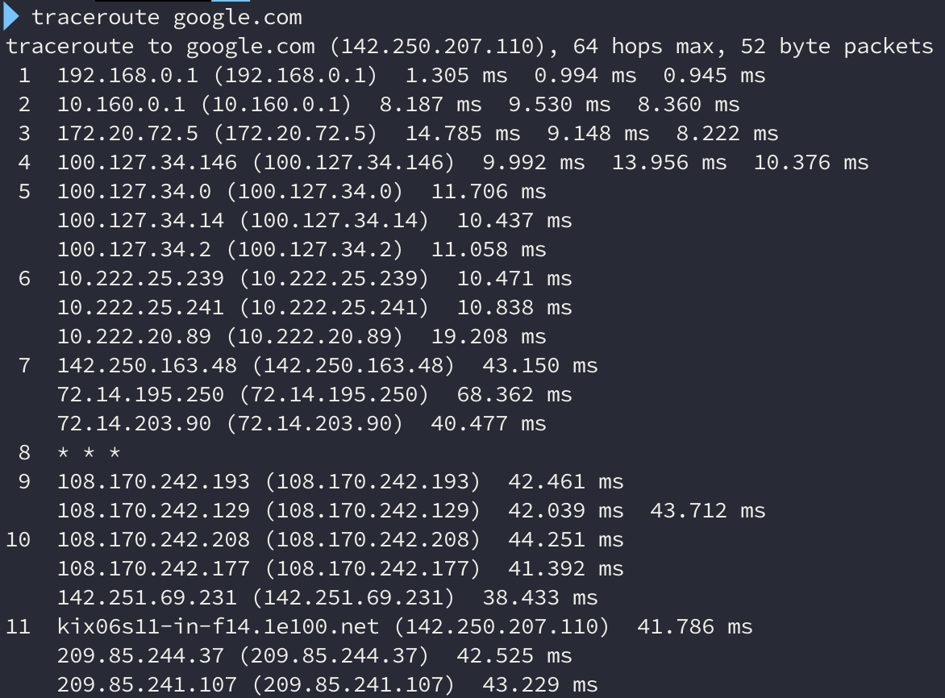
Network Layer
contents
before
word
application
presentation
session
transport
network
data link
physical
네트워크 계층의 역할
네트워크 계층 프로토콜은 호스트들 사이의 논리적 통신을 제공
각각의 종단 시스템인 H1과 H2가 있다고 가정했을 때, 데이터를 보내게 되면
데이터는 로컬 네트워크를 지나고, 데이터는 수 많은 라우터를 지나 H2의 로컬 네트워크를 들어가게 되고 H2에 도달
이때 데이터를 받는 호스트까지 데이터가 잘 전달 되게끔 로컬, 퍼 라우터(per-routing) 포워딩을 조정
즉, 네트워크 계층은 데이터를 보냈을 때
데이터의 손실을 위해 트래픽 조정
입력 큐잉, 출력 큐잉
패킷 스케줄링
FIFO 또는 FCFS 스케줄링 규칙
우선순위 큐잉: 라운드 로빈 등
최단경로 선택(라우팅) – 제어 평면, SDN 제어 평면 등
Notes:
네트워크 계층 프로토콜은 호스트들 사이의 논리적 통신을 제공을 합니다
각각 종단 시스템인 H1과 H2가 있다고 가정했을 때 데이터를 보내면
데이터는 로컬 망과 수 많은 라우터들을 지나 H2에 도달하게 됩니다.
이때 데이터가 목적지 호스트까지 잘 전달 되게끔 로컬 포워딩, 퍼 라우터 포딩을 합니다.
즉, 네트워크 계층은 데이터의 손실을 막기 위해 트래픽을 조정하고, 큐잉, 스케줄링과 아래와 같이 많은 기법들을 사용을 하고 있습니다.
그리고 실제로 옆에 사진이 google까지 데이터가 가는데 거치는 모든 라우터들이고, 여기 보이는 ip 주소들이 거쳐가는 라우터들의 ip주소 입니다.

Slide 23
Network Layer
contents
before
word
application
presentation
session
transport
network
data link
physical
데이터 상황(데이터를 보낼 때)
header
packet(data)
header
packet(data)
header
packet(data)
header
packet(data)
header
packet(data)
윗 계층에서 아직 데이터를
받지 못한 다른 계층들
Notes:
현 데이터 상황입니다

Slide 24
데이터 링크 계층
Data Link Layer
Notes:
다음은 데이터 링크 계층입니다

Slide 25
Data Link Layer
contents
before
word
application
presentation
session
transport
network
data link
physical
데이터 링크 계층의 역할
링크 계층 프로토콜을 실행하는 장치를 노드라 함
라우터, 스위치, WiFi AP
링크 게층의 기본 서비스는 단일 통신 링크상으로 데이터그램을 한 노드에서 인접 노드로 이동시키는 것
예를 들어서 유럽으로 여행을 가서 Hanghae 라는 여행사를 이용
인천 공항 -> 비행기를 타고 유럽으로 이동 -> 도착 후 여행사를 통해서 여행지 여행
비행기가 유럽으로 이동시켜줌(노드에서 노드로 이동)
여행사가 여행지로 이동시켜줌(노드에서 노드로 이동)
즉, 종단 노드(라우터)에서 인접한 노드(라우터)로 데이터를 이동시켜줌
두 라우터는 같은 로컬 네트워크
랜에서 데이터를 정상적으로 주고받기 위해 필요한 계층(이더넷 규칙)
Notes:
다음은 링크 계층의 역할입니다
링크 계층 프로토콜을 실행하는 장치를 노드라고 하는데
보통 라우터, 스위치, WiFi가 있습니다.
링크 계층의 기본 서비스는 데이터를 한 노드에서 인접 노드로 이동시키는 것이고
예를 들어서 유럽으로 여행을 가서 항해라는 여행사를 이용한다고 하면
인천공항을 갔다가 비행기를 타고 유럽으로 가서 여행사를 통해서 여행을 합니다
여기서 비행기가 유럽으로 이동시켜주는데 이게 노드에서 노드로 이동시켜주는 것과 같고
여행사가 여행지로 이동시켜주는데 이것도 노드에서 노드로 이동시켜주는 것과 같습니다
즉 링크계층은 노드에서 인접한 노드로 데이터를 이동시켜주는 것이 핵심 서비스 입니다.

Slide 26
Data Link Layer
contents
before
word
application
presentation
session
transport
network
data link
physical
데이터 상황(데이터를 보낼 때)
header
packet(data)
header
packet(data)
header
packet(data)
header
packet(data)
header
packet(data)
header
packet(data)
물리 계층
Notes:
링크 계층을 지났을 때 데이터 상황입니다

Slide 27
물리 계층
Physical Layer
Notes:
마지막으로 물리 계층입니다

Slide 28
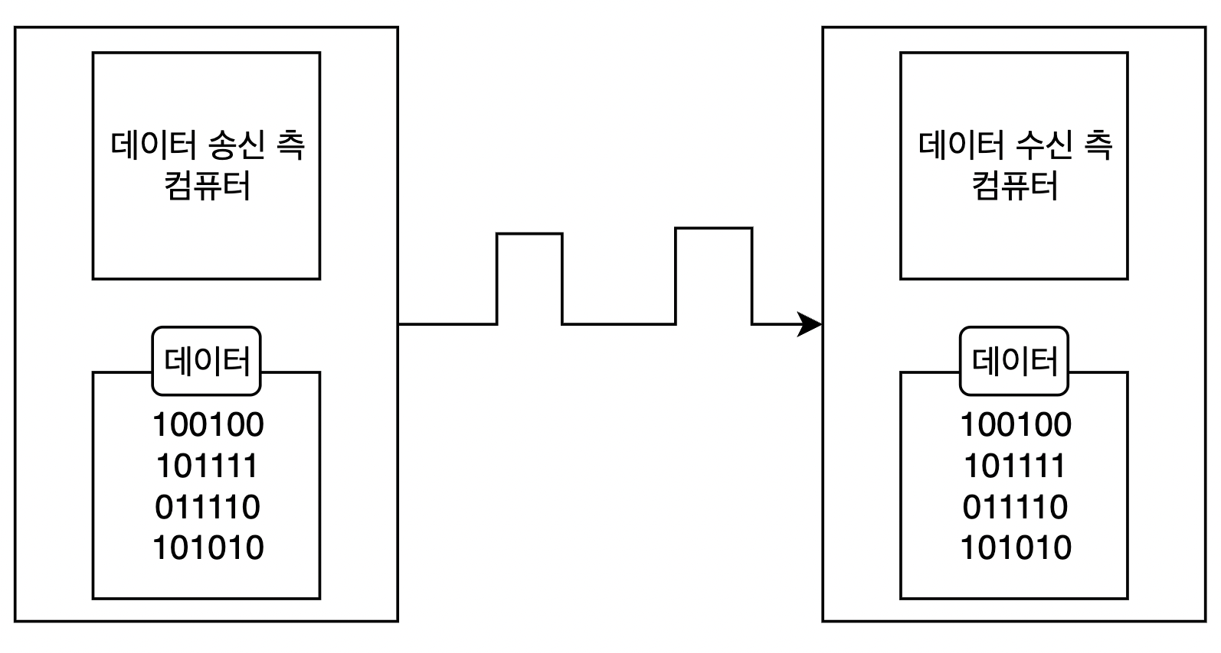
Physical Layer
contents
before
word
application
presentation
session
transport
network
data link
physical
물리 계층의 역할
데이터를 전기 신호로 변환
데이터는 전기 신호로 변환되어 네트워크를 통해 전송
0과 1만으로 이루어진 비트열을 전기 신호로 변환을 하려면 물리 계층의 기술을 필요로 함
신호에는 아날로그 신호와 디지털 신호가 있음
아날로그 신호는 물결 모양의 신호로 전화 회선이나 라디오 방송에 사용
디지털 신호는 네트워트 간 데이터 이동을 할 때 사용(위 그림)
데이터 송신 측은 0과 1로 된 비트열 데이터를 전기 신호로 변환되어 네트워크를 통해 수신 측 컴퓨터에 도착을 하고, 전기 신호를 다시 0과 1로 된 비트열 데이터로 변환
대표적으로 랜 카드
Notes:
물리 계층도 핵심 서비스가 있는데
데이터를 전기 신호로 변환시켜주거나 전기 신호를 데이터로 변환시켜줍니다
0과 1로 된 데이터를 변환을 해주기 위해서는 물리기술을 필요로 하고
신호는 아날로그 신호와 디지털 신호가 있는데
네트워크 간 데이터 이동은 디지털 신호를 사용을 하고 있습니다
이 그림을 보면 데이터는 0과 1로 되어있고
보낼 때는 신호로 보내고 있습니다. 그리고 또 신호를 받은 후에
다시 데이터로 변환된 걸 볼 수 있습니다.

Slide 29
Physical Layer
contents
before
word
application
presentation
session
transport
network
data link
physical
데이터 상황(데이터를 보낼 때)
header
packet(data)
header
packet(data)
header
packet(data)
header
packet(data)
header
packet(data)
header
packet(data)
header
packet(data)
Notes:
마지막으로 물리계층까지 갔을 때 데이터 상황입니다

Slide 30
Thank you
Notes:
발표 마치겠습니다. 감사합니다!

